Slide 1


Slide 2

Il convient de lancer le mode diaporama pour la diffusion de la leçon en classe
Réservé à l’enseignant (e)

Slide 3




Pictogrammes
Réservé à l’enseignant (e)
L’enseignant (e) parle
Diffusion d’un média
Média en cours de diffusion
Fin du média. Passer au slide suivant
Expliquer, donner une consigne
Désigner un élève

Slide 4
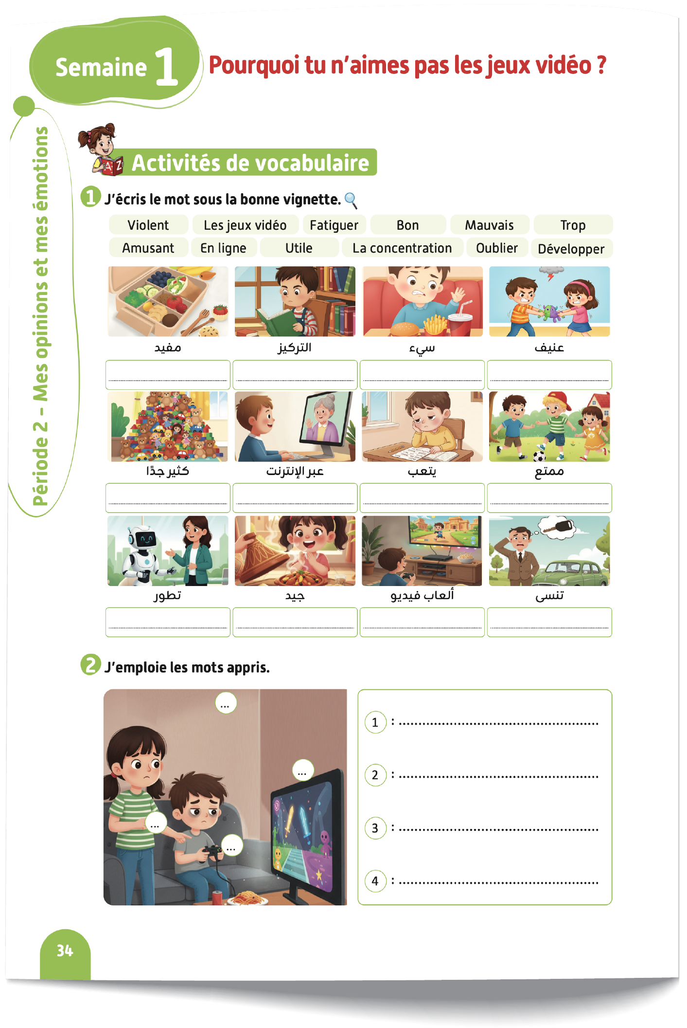
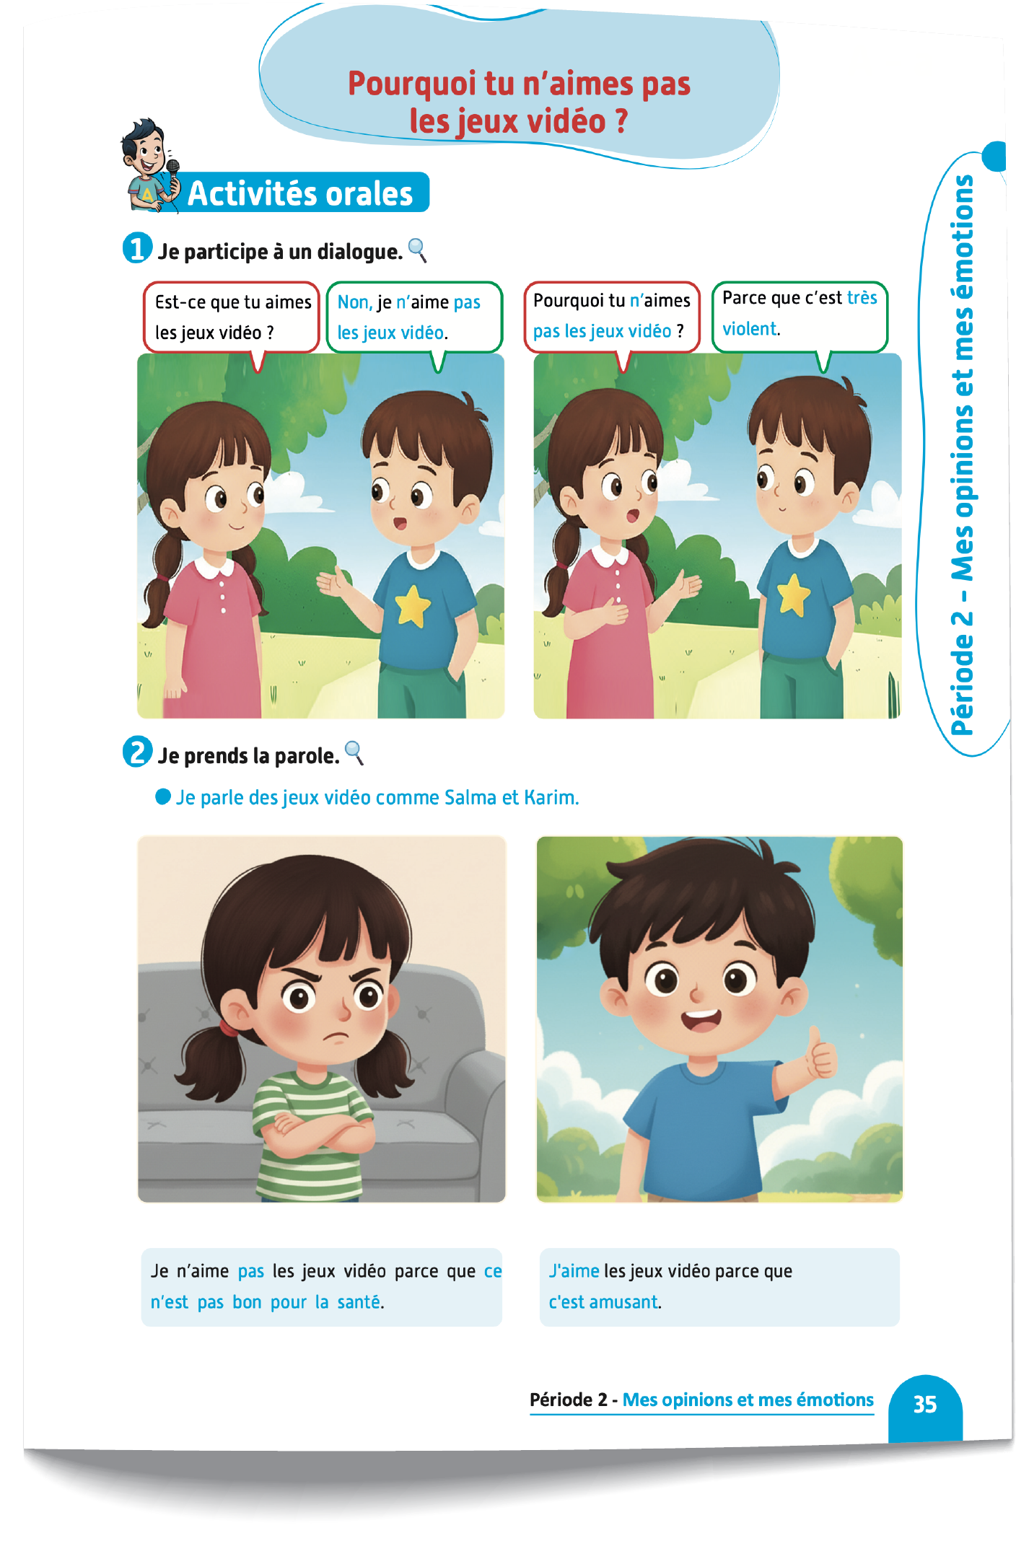
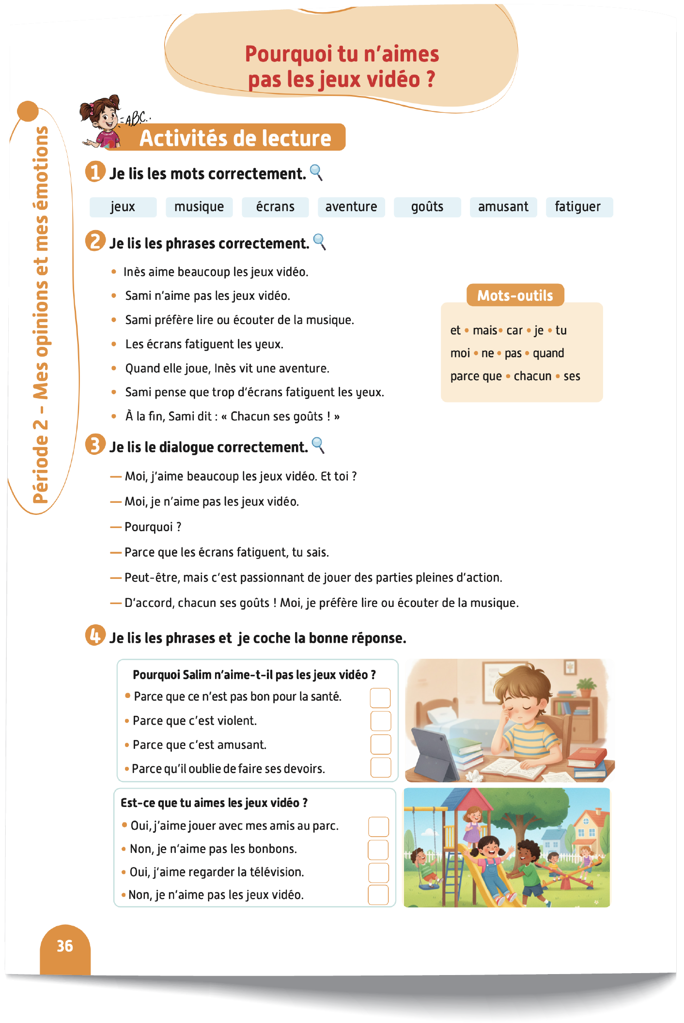
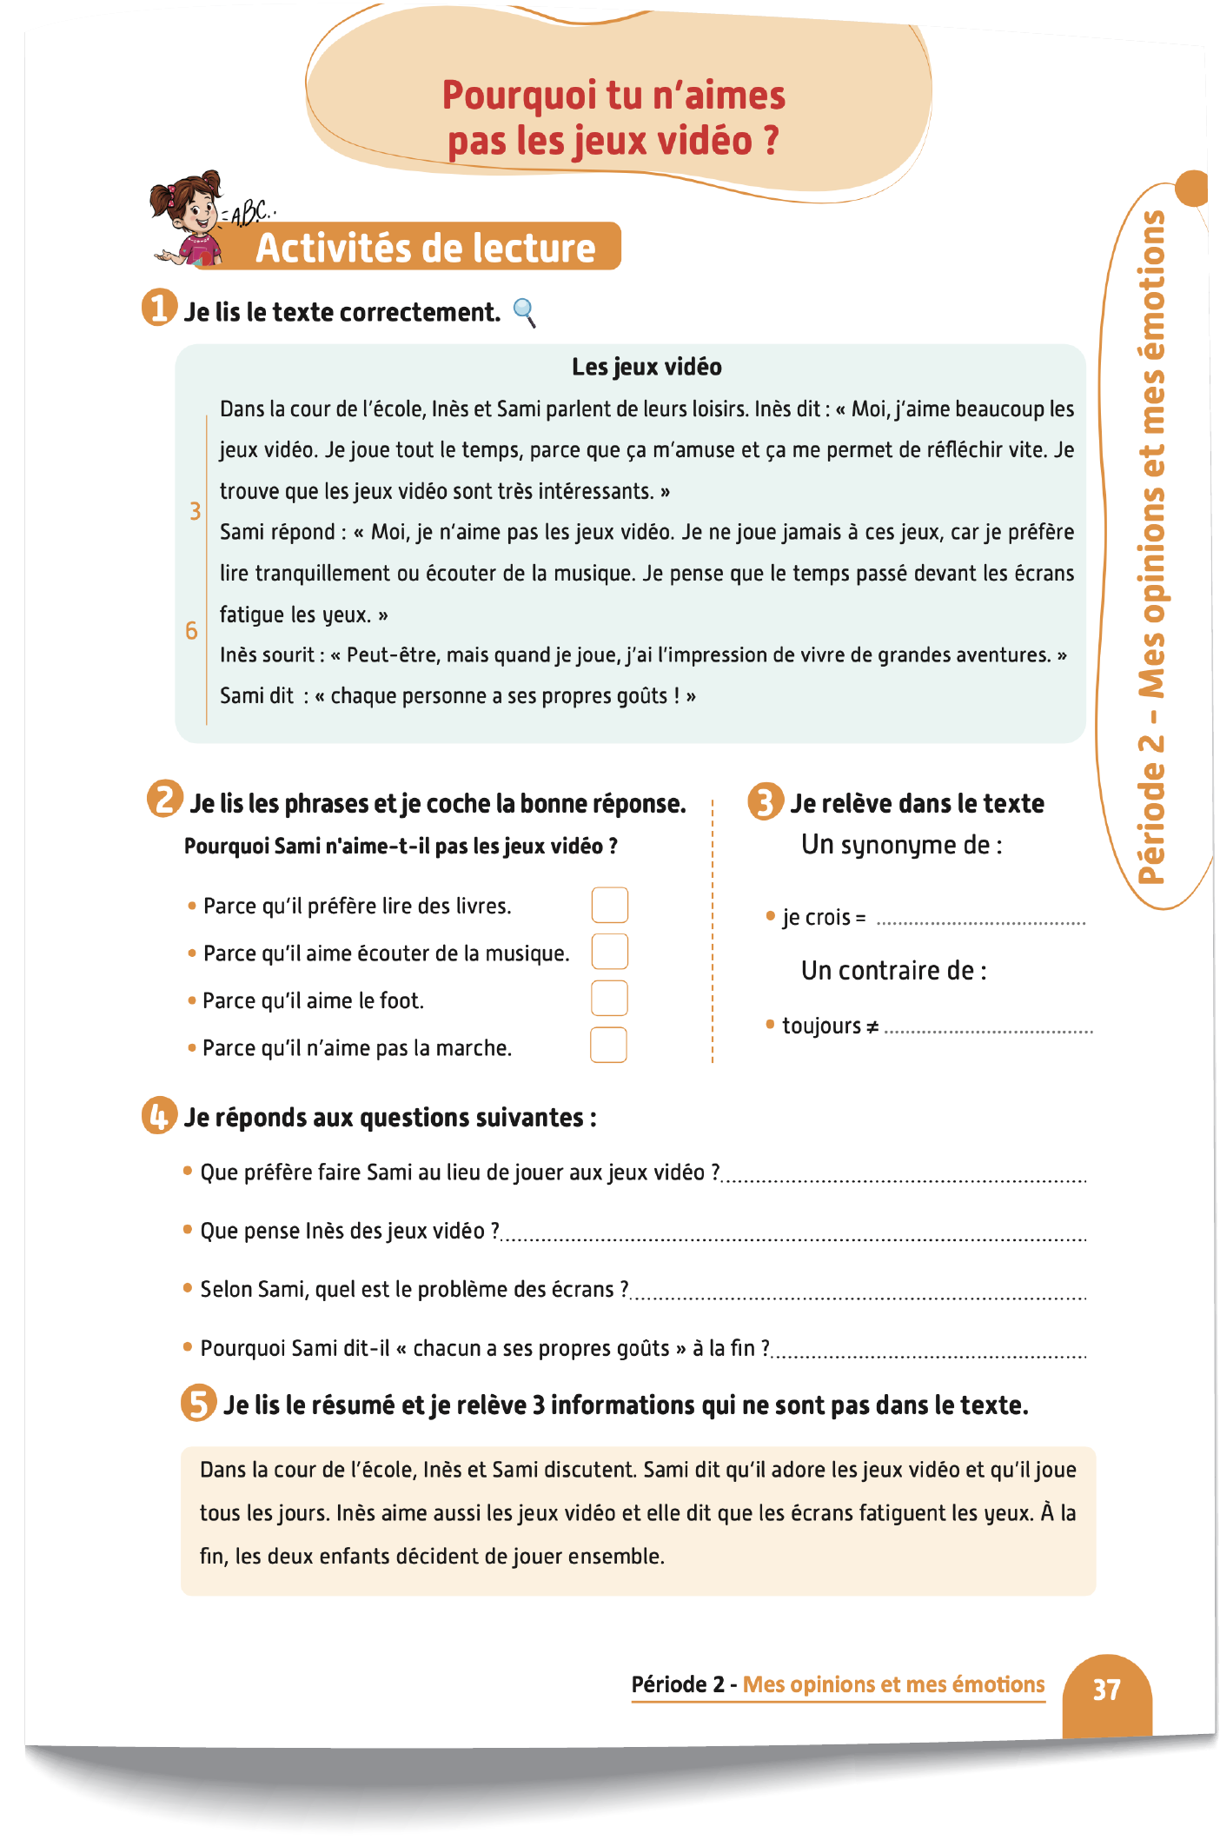
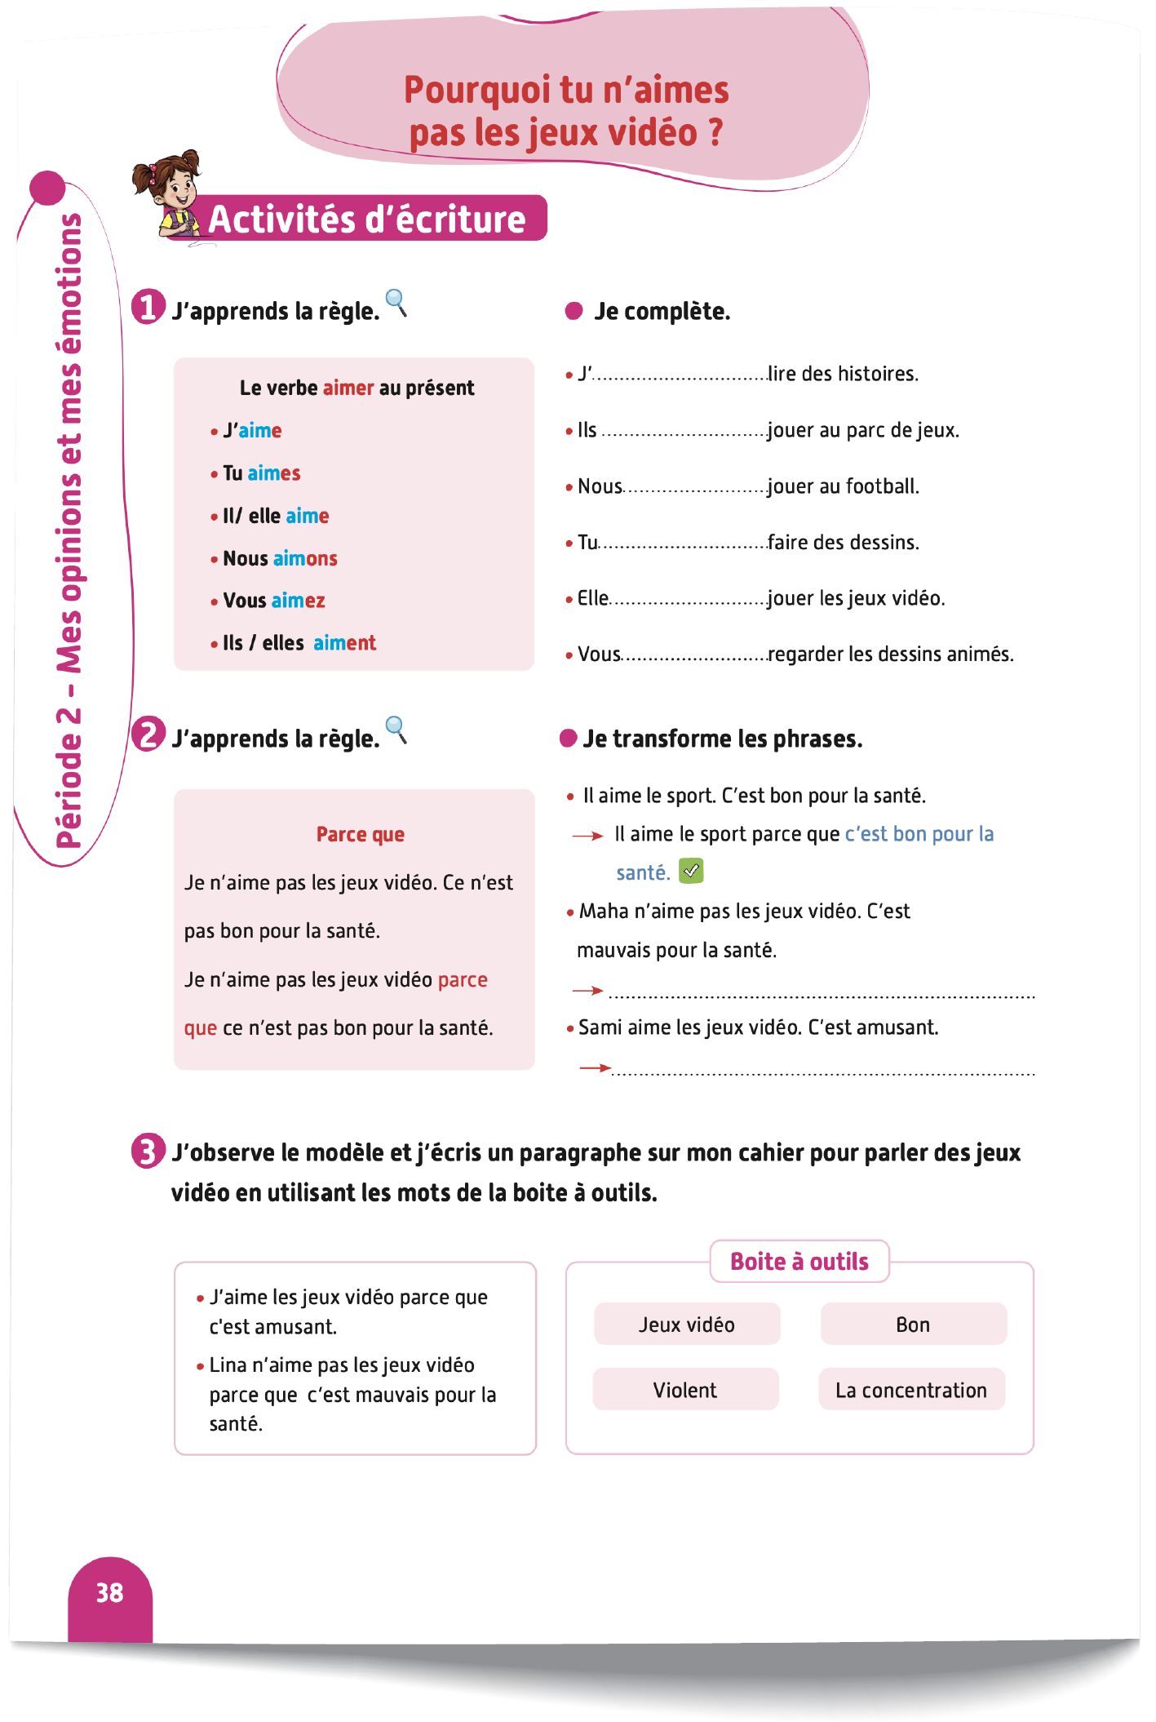
Contenu de la semaine
Réservé à l’enseignant (e)

Slide 5
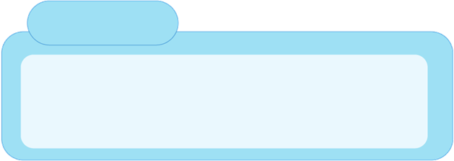
Organisation de la semaine
Réservé à l’enseignant (e)
Séance 1
Séance 4
Présentation du vocabulaire
Exploitation du vocabulaire
Activités de vocabulaire sur livret
Oral – Dialogue
Lecture – Texte ( fluidité et compréhension)
Séance 2
Séance 5
Oral – Acte de parole 1
Ecrit – Point de langue 1
Lecture – Mots avec difficultés
Oral – Prise de parole
Ecriture – Texte
Séance 3
Séance 6
Oral - Acte de parole 2
Ecrit – Point de langue 2
Lecture – Phrases
Révision
Lecture offerte

Slide 6



Plan de la séance 3
Réservé à l’enseignant (e)
1. Acte de parole
Acte de parole 2 : « Exprimer son opinion et expliquer un choix».
La cause avec « parce que » ;.
Lire et comprendre des phrases.

Slide 7



Bonjour les enfants ! La leçon de français commence maintenant. Soyez attentifs.

Slide 8
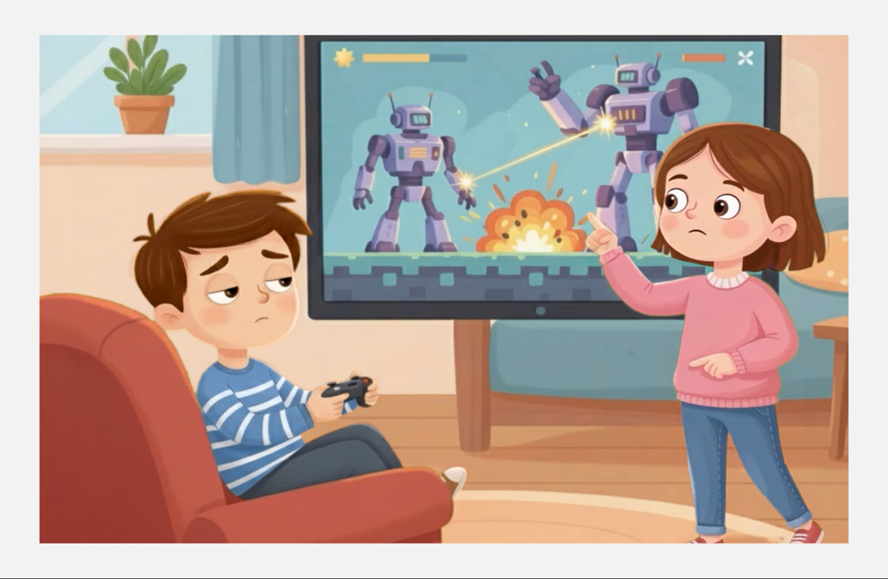
Avant de commencer, nous allons revoir la scène avec les mots du vocabulaire.

Slide 9

Lecture de la vidéo.

Slide 10
Qui veut décrire l’image ?

Slide 11
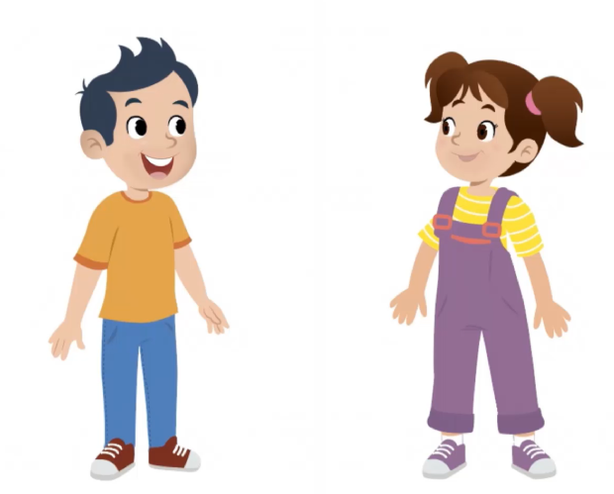
Aujourd’hui, nous allons apprendre à poser une question avec Majd et Nada. Soyez attentifs.

Slide 12
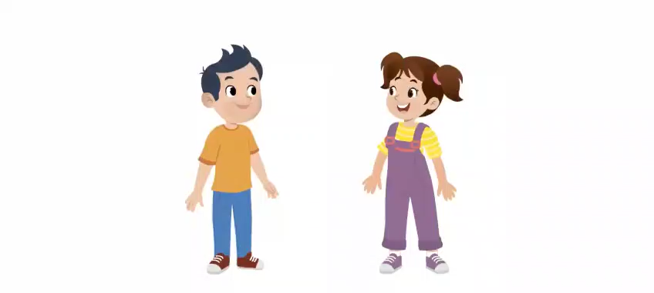

Lecture de la vidéo.

Slide 13
Maintenant, on va poser les questions comme Majd et Nada. Répétons ensemble.
Pourquoi tu n’aimes pas les jeux vidéo ?
Pourquoi tu aimes regarder la télévision ?

Slide 14
Voici d’autres exemples :
Pourquoi tu aimes faire du sport ?
Pourquoi tu aimes jouer au parc avec tes amis ?

Slide 15

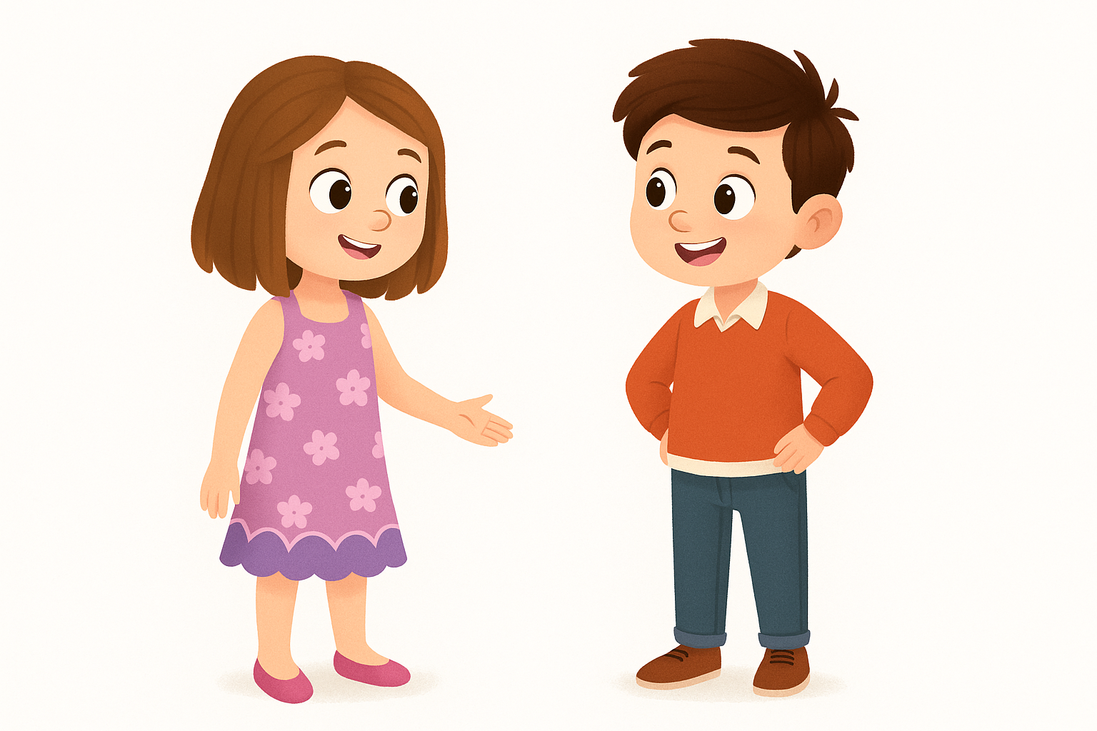
Qui veut poser la question et l’expliquer dans sa langue ?
Pourquoi tu aimes
______________ ?

Slide 16
Qui veut poser la question et l’expliquer dans sa langue ?
Pourquoi tu n’aimes pas ___________________?

Slide 17
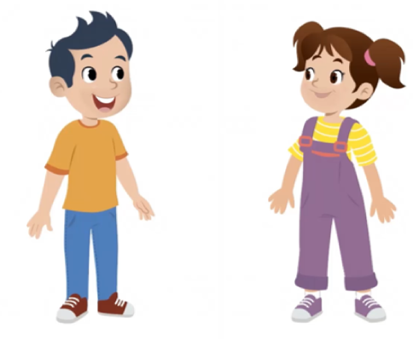
Maintenant, nous allons apprendre à répondre aux questions : est-ce que tu aimes les jeux vidéo ? Est-ce que tu aimes regarder la télévision ?

Slide 18
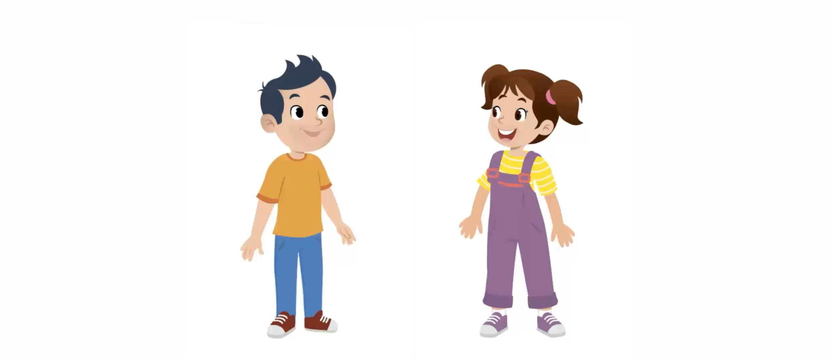
Lecture de la vidéo.

Slide 19
Maintenant, on va répondre à la question comme Majd et Nada. Répétons ensemble.
Je n’aime pas les jeux vidéo parce que c’est violent.
J’aime regarder la télévision parce que c’est amusant.

Slide 20
Voici d’autres exemples :
Je n’aime pas les jeux vidéo parce que c’est mauvais pour la santé.
J’aime faire du sport parce que c’est bon pour la santé.

Slide 21

Qui veut passer au tableau pour jouer la scène ? Chacun choisit un exemple différent.
Pourquoi tu n’aimes pas _______ ?
Je n’aime pas______
parce que __________

Slide 22


Qui veut passer au tableau pour jouer la scène ? Chacun choisit un exemple différent.
Pourquoi tu aimes _____________ ?
J’aime ___________
parce que __________

Slide 23

Chacun joue le dialogue avec son voisin.
Pourquoi
______________ ?
_______________ .

Slide 24
Plan de la séance 3
Réservé à l’enseignant (e)
Acte de parole 2 : « Exprimer son opinion et expliquer un choix».
2. Ecrit : Point de langue
La cause avec « parce que » .
Lire et comprendre des phrases.

Slide 25
Maintenant, on va apprendre à exprimer la cause avec « parce que » . Soyez attentifs.
parce que

Slide 26

Lecture de la vidéo.

Slide 27
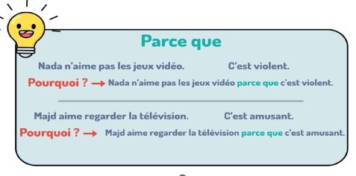
Lisons ensemble ces phrases . Qui veut lire?

Slide 28
Qui veut relier ces deux phrases pour répondre à la question « pourquoi ? » Levez la main.
Anass aime jouer au football.
C’est passionnant.
_________________________________________________ .

Slide 29
« Anass aime jouer au football parce que c’est passionnant ». Que signifie cette phrase ? Levez la main.
Anass aime jouer au football parce que c’est passionnant.

Slide 30
Qui veut relier ces deux phrases pour répondre à la question « pourquoi ? » Levez la main.
Nada n’aime pas les bonbons.
C’est mauvais pour la santé.
_________________________________________ .

Slide 31
« Nada n’aime pas les bonbons parce que c’est mauvais pour la santé ». Que signifie cette phrase ? Levez la main.
Nada n’aime pas les bonbons parce que c’est mauvais pour la santé.

Slide 32
Qui veut relier ces deux phrases pour répondre à la question « pourquoi ? » Levez la main.
.
Salim aime lire des livres.
C’est utile.
_______________________________________

Slide 33
« Salim aime lire des livres parce que c’est utile ». Que signifie cette phrase ? Levez la main.
Salim aime lire des livres parce que c’est utile.

Slide 34
Prenez vos livrets à la page 38

Slide 35
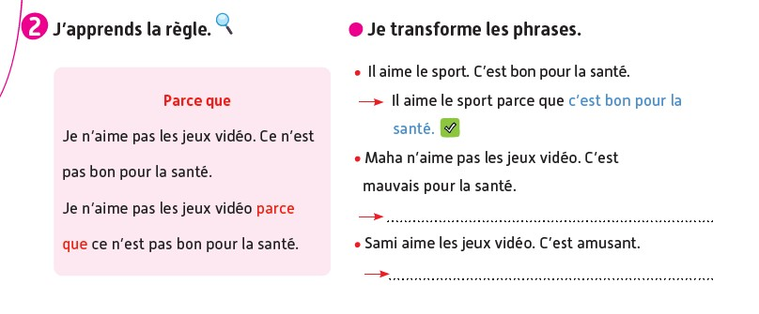

Vous allez faire l’activité 2. Je vais expliquer la consigne et passer entre les rangs pour vous aider.

Slide 36
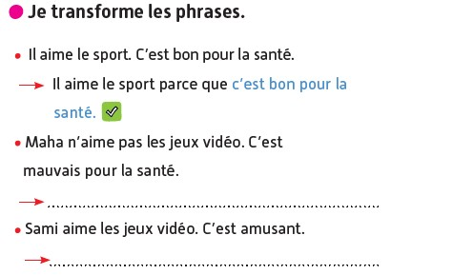
Corrigez.
Maha n’aime pas les jeux vidéo parce que c’est mauvais pour la santé.
Sami aime les jeux vidéo parce que c’est amusant.

Slide 37
Plan de la séance 3
Réservé à l’enseignant (e)
Acte de parole 1 : « «Exprimer son opinion et expliquer un choix».
La cause avec « parce que »,
3. Lecture
Lire et comprendre des phrases.

Slide 38
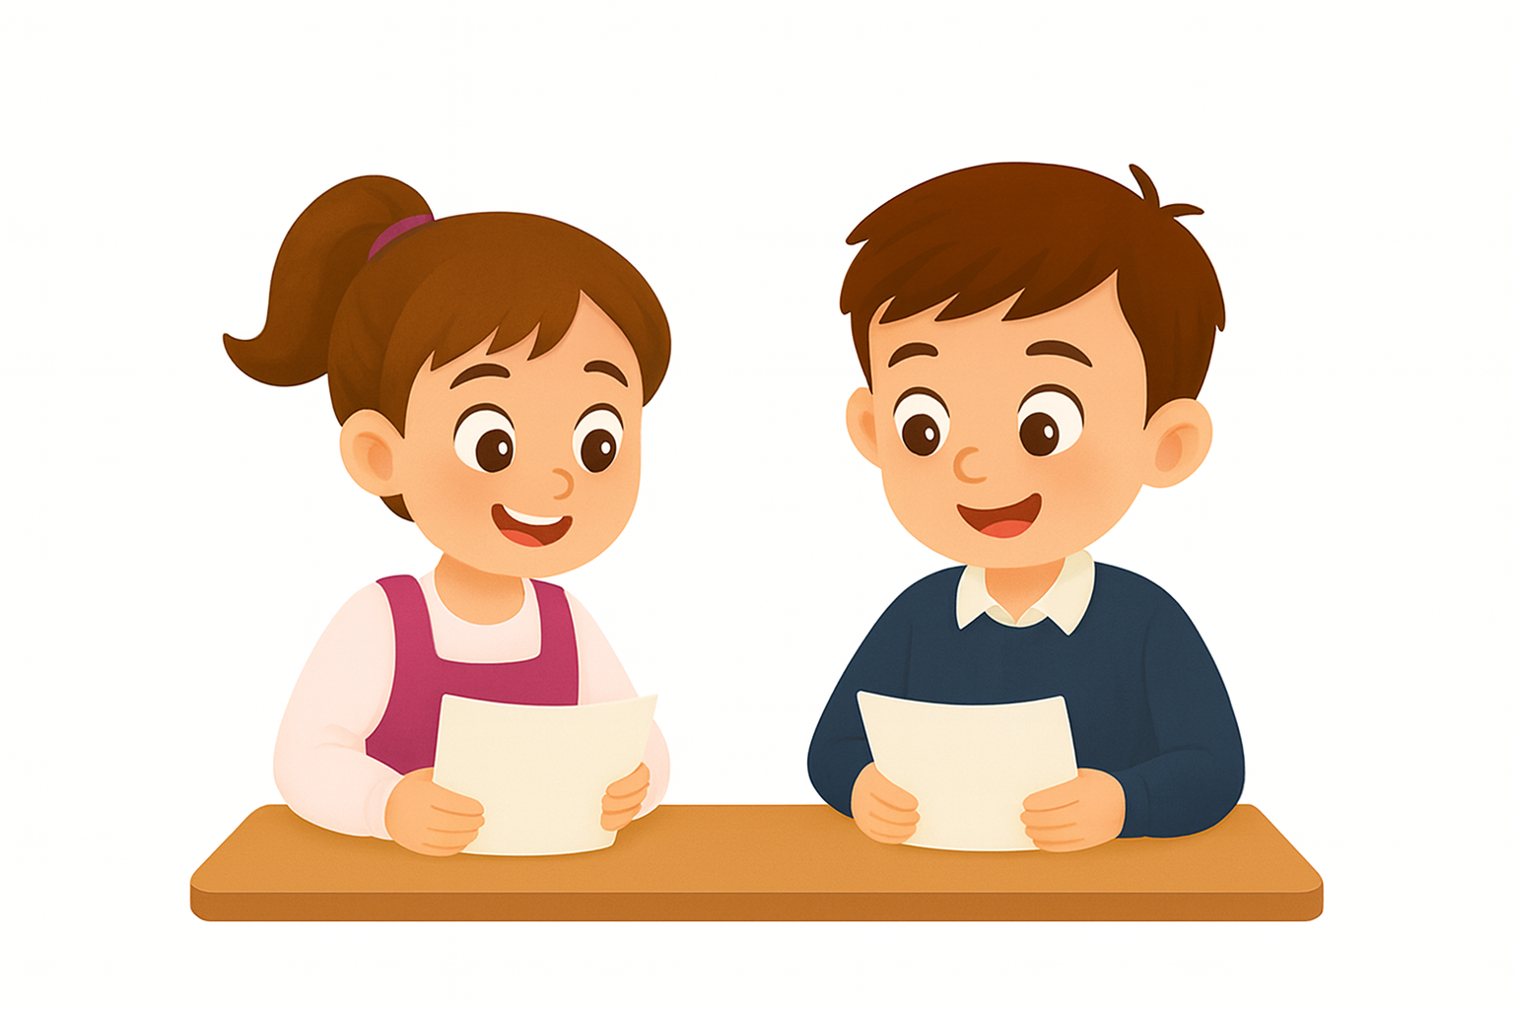
Maintenant, nous allons faire de la lecture.

Slide 39
Observez cette image et lisez la question. Je vais vous proposer des réponses.
Pourquoi Salim n’aime-t-il pas les jeux vidéo ?

Slide 40

Prenez vos ardoises.

Slide 41
Ecrivez le numéro de la bonne réponse sur votre ardoise (1, 2, 3 ou 4).
Pourquoi Salim n’aime-t-il pas les jeux vidéo ?
Parce que ce n’est pas bon pour la santé.
Parce que c’est violent.
Parce que c’est amusant.
Parce qu’il oublie de faire ses devoirs.

Slide 42
On a deux bonnes réponses : « Parce que ce n’est pas bon pour la santé ». « Parce qu’il oublie de faire ses devoirs.» Qui veut lire et expliquer les réponses ?
Pourquoi Salim n’aime-t-il pas les jeux vidéo ?
Parce que ce n’est pas bon pour la santé.
Parce que c’est violent.
Parce que c’est amusant.
Parce qu’il oublie de faire ses devoirs.

Slide 43

Prenez vos livrets à la page 36. Avec votre voisin, vous allez lire et répondre aux questions de l’activité 4. Je vais circuler entre les rangs pour vous aider.

Slide 44
Notez les devoirs à faire à la maison. Vous allez lire et recopier le dialogue de la page 36.. Vous allez aussi faire l’activité 2 de la page 38.

Slide 45
La séance d’aujourd’hui est terminée. A bientôt.

